Slide 1
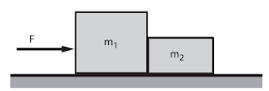
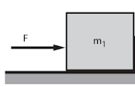
Tercera ley de Newton
Cuando dos partículas interactúan, la fuerza que la partícula 1 ejerce sobre la partícula 2 (F12), es igual en
magnitud pero en sentido contrario, a la fuerza que la partícula 2 ejerce sobre la partícula 1 (F21).
Dicho de otra manera, a toda acción se opone una reacción, con la misma magnitud y dirección contraria.
m
N: Fuerza normal
mg
F21
F12
En este sistema, esa fuerza F provoca que la masa 1
empuje hacia la derecha al bloque 2; pero también
la masa 2 como reacción le hace una fuerza hacia la
izquierda al bloque 1
En este otro caso, el bloque de masa m hace una fuerza sobre el
suelo dirigida hacia abajo y que es el peso del objeto; también el
suelo entonces hace una fuerza hacia arriba contra el bloque de
masa m, llamada fuerza de contacto o fuerza normal.

Slide 2
m1
cuerda
m2
F
m1
m2
F21
F12
cuerda
F12=F21=Tensión de la cuerda (T)
Como consecuencia de la fuerza F, la cuerda hace una fuerza hacia
la derecha sobre el bloque 1, y una fuerza hacia la izquierda sobre el
bloque 2. A esta fuerza le llamaremos “Tensión”.
m
Diagrama de cuerpo libre (DCL): Consiste en aislar una parte de un sistema, colocando todas las fuerzas externas que actúan sobre esa parte. Es importante colocar todas las fuerzas que esa parte del sistema percibe.
No olvidemos que, en el campo gravitatorio, debemos considerar al peso como una fuerza externa.
Tensión: T
m
El bloque de masa m está jalando la cuerda
hacia abajo; pero la cuerda le hace una fuerza
hacia arriba al bloque, para que éste no caiga.
Tensión: T

